Slide 1


БЮДЖЕТ ДЛЯ ГРАЖДАН
К отчёту об исполнении бюджета Заволжского муниципального района
за 2019 год
Заволжск 2020 год

Slide 2

Заволжский район
Территория 1148,34 кв.км.
Численность населения 14,190 тыс. чел.,
в том числе городское 9,630 тыс. чел.,
сельское – 4,560 тыс. чел. (по состоянию на 01.01.2020г.)

Slide 3
По состоянию | Население Заволжского муниципального района | В том числе
 |  | Городское население | Сельское население
на 01.01.2016 | 15 963 | 10 664 | 5 299
на 01.01.2017 | 15 482 | 10 384 | 5 098
на 01.01.2018 | 15 046 | 10 121 | 4 925
на 01.01.2019 | 14 553 | 9 836 | 4 717
на 01.01.2020 | 14 190 | 9 630 | 4 560

Slide 4

Уважаемые жители Заволжского района!
Вы держите в руках «Бюджет для граждан», который познакомит Вас
с основными положениями исполнения бюджета
Заволжского муниципального района
за 2019 год

Slide 5
Принцип прозрачности (открытости) бюджетной системы
Российской Федерации
♦ обязательное опубликование в средствах массовой информации (СМИ) утвержденных бюджетов и отчетов об их исполнении;
♦ доступность иных сведений о бюджетах;
♦ обязательная открытость для общества и СМИ проектов бюджетов, обеспечение доступа к информации на едином портале бюджетной системы Российской Федерации в сети «Интернет»;
♦ преемственность бюджетной классификации Российской Федерации, а также обеспечение сопоставимости показателей бюджета отчетного, текущего и очередного финансового года.
Бюджетный кодекс Российской Федерации, статья36

Slide 6

Основные характеристики бюджетов

Slide 7
Основные характеристики исполнения бюджета
Заволжского муниципального района за 2019 год
тыс.руб.
№ | Показатель | Уточнённый план на 2019 год | Исполнено за 2019 год
1 | ДОХОДЫ | 309 213,3 | 287 788,6
1.1 | Налоговые расходы | 42 120,2 | 41 812,0
1.2 | Неналоговые доходы | 39 910,5 | 21 360,6
1.3 | Безвозмездные поступления | 227 182,6 | 224 616,0
2 | РАСХОДЫ | 317 367,4 | 287 980,0
3 | ДЕФИЦИТ (-)/ПРОФИЦИТ (+) | -8 154,1 | -191,4

Slide 8
Доходы, расходы и дефицит исполнения бюджета
Заволжского муниципального района за 2019 год

Slide 9
Структура доходов исполнения бюджета
Заволжского муниципального района за 2019 год

Slide 10
Основные источники формирования налоговых и неналоговых доходов бюджета Заволжского муниципального района за 2019 год
тыс.руб.
Наименование | 2019 год |  | 2019 год
 | Уточнённый план | % к общему объёму налоговых и неналоговых доходов | Исполнено | % к общему объёму налоговых и неналоговых доходов
Налоговые и неналоговые доходы, всего | 82 030,7 | 100 | 63 172,6 | 100,0
в том числе:
НАЛОГОВЫЕ ДОХОДЫ | 42 120,2 | 51,35 | 41 812,0 | 66,19
из них:
Налог на доходы физических лиц | 27 889,5 | 34,0 | 28 151,2 | 44,56
Акцизы на нефтепродукты | 7 927,7 | 9,66 | 7 900,7 | 12,51
Единый налог на вменённый доход | 3 800,0 | 4,63 | 3 167,4 | 5,01
Единый сельскохозяйственный налог | 25,0 | 0,03 | 24,8 | 0,04
Налог, взимаемый в связи с применением патентной системы налогообложения | 370,0 | 0,45 | 421,7 | 0,67
Налог на добычу общераспространённых полезных ископаемых | 508,0 | 0,62 | 508,3 | 0,80
Государственная пошлина | 1 600,0 | 1,95 | 1 637,9 | 2,59
НЕНАЛОГОВЫЕ ДОХОДЫ | 39 910,5 | 48,65 | 21 360,6 | 33,81
из них:
Доходы от использования имущества, находящегося в государственной и муниципальной собственности | 3 277,6 | 4,0 | 3 395,3 | 5,37
Платежи при пользовании природными ресурсами | 78,2 | 0,10 | 23,5 | 0,04
Доходы от оказания платных услуг и компенсации затрат государства | 11 170,5 | 13,62 | 11 628,2 | 18,41
Доходы от продажи материальных и нематериальных активов | 22 001,0 | 26,82 | 2 734,3 | 4,33
Штрафы, санкции, возмещение ущерба | 3 367,2 | 4,10 | 3 563,9 | 5,64
Прочие неналоговые доходы | 16,0 | 0,02 | 15,4 | 0,02

Slide 13
Безвозмездные поступления в бюджет
Заволжского муниципального района в 2019 году
тыс.руб.
Наименование | 2019 год
 | Сумма | % к общему объёму безвозмездных поступлений
Дотации | 105 546,4 | 47,0
Субвенции | 90 649,5 | 40,4
Субсидии | 29 011,0 | 12,9
Прочие безвозмездные поступления | 125,0 | 0,1
Доходы от возврата прочих остатков прошлых лет | -715,9 | -0,3
Итого | 224 616,0 | 100,0

Slide 14
Расходы бюджета Заволжского муниципального района Ивановской области
в 2019 году
тыс.руб.
Раздел | Наименование | 2019 год уточнённый план | 2019 год исполнено | % исполнения к уточнённому плану
 | ВСЕГО: | 317 367,4 | 287 980,0 | 90,7
01 | Общегосударственные вопросы | 44 283,1 | 40 463,3 | 91,4
03 | Национальная безопасность и правоохранительная деятельность | 65,6 | 65,6 | 100,0
04 | Национальная экономика | 10 920,5 | 9 107,9 | 83,4
05 | Жилищно-коммунальное хозяйство | 16 018,7 | 11 356,6 | 70,9
06 | Охрана окружающей среды | 9 822,3 | 9 822,3 | 100,0
07 | Образование | 227 678,8 | 209 422,5 | 92,0
08 | Культура | 4 302,7 | 3 832,9 | 89,1
10 | Социальная политика | 4 112,0 | 3 758,7 | 91,4
11 | Физическая культура и спорт | 158,8 | 150,2 | 94,6
13 | Обслуживание муниципального долга | 5,0 | 0,0 | 0,0

Slide 16
Исполнение бюджета Заволжского муниципального района в 2019 году
в разрезе муниципальных программ. (1)
тыс.руб.
Расходы бюджета за 2018 год, всего
из них: расходы на реализацию муниципальных программ | 286 446,1
в том числе:
01 | Развитие образования в Заволжском муниципальном районе | 199 599,3
 | - Подпрограмма «Предоставление дошкольного образования и воспитания в Заволжском муниципальном районе» | 80 539,6
 | - Подпрограмма «Предоставление общедоступного и бесплатного начального общего, основного (общего), среднего (полного), общего образования по основным общеобразовательным программам в Заволжском муниципальном районе» | 96 437,1
 | - Подпрограмма «Предоставление дополнительного образования детям в Заволжском муниципальном районе » | 13 834,3
 | - Подпрограмма «Организация отдыха, оздоровления и занятости детей и подростков в Заволжском муниципальном районе » | 646,6
 | - Подпрограмма «Поддержка молодых специалистов в сфере образования в Заволжском муниципальном районе» | 98,1
 | - Подпрограмма «Обеспечение деятельности органа управления образованием и образовательных учреждений Заволжского муниципального района» | 8 043,6
02 | Развитие физической культуры и спорта в Заволжском муниципальном районе | 150,2
 | - Подпрограмма «Развитие физической культуры и спорта в Заволжском муниципальном районе» | 150,2
03 | Развитие культуры и повышение эффективности реализации молодежной политики в Заволжском муниципальном районе | 13 235,3
 | - Подпрограмма «Предоставление дополнительного образования детям в сфере культуры и искусства в Заволжском муниципальном районе Ивановской области» | 9 402,4
 | - Подпрограмма «Библиотечное дело в Заволжском муниципальном районе» | 3 832,9
Notes:
04

Slide 17
Исполнение бюджета Заволжского муниципального района в 2019 году
в разрезе муниципальных программ (2)
тыс.руб.
04 | Социальная поддержка граждан Заволжского муниципального района | 1 349,1
 | - Подпрограмма «Повышение качества жизни граждан пожилого возраста в Заволжском муниципальном районе» | 141,1
 | - Подпрограмма «Профилактика социального сиротства, развитие семейных форм устройства детей-сирот и детей, оставшихся без попечения родителей» | 1 208,0
05 | Экономическое развитие Заволжского муниципального района | 440,0
 | - Подпрограмма «Развитие субъектов малого и среднего предпринимательства в Заволжском муниципальном районе» | 200,0
 | - Подпрограмма «Развитие сельскохозяйственного производства в Заволжском муниципальном районе» | 240,0
06 | Обеспечение качественным жильем и услугами жилищно–коммунального хозяйства населения Заволжского муниципального района | 10 228,5
 | - Подпрограмма «Выравнивание обеспеченности населения Заволжского муниципального района объектами социальной и инженерной инфраструктуры» | 10 228,5
07 | Развитие транспортной системы Заволжского муниципального района | 8 548,2
 | - Подпрограмма «Капитальный ремонт, ремонт и содержание автомобильных дорог общего пользования местного значения Заволжского муниципального района» | 8 548,2
10 | Долгосрочная сбалансированность и устойчивость бюджетной системы Заволжского муниципального района | 3 445,3
 | - Подпрограмма «Организация управления муниципальными финансами Заволжского муниципального района» | 3 445,3
11 | Совершенствование местного самоуправления Заволжского муниципального района | 36 334,6
 | - Подпрограмма «Обеспечение деятельности администрации Заволжского муниципального района» | 23 060,8
 | Подпрограмма «Обеспечение деятельности Муниципального учреждения «Управление по материально-техническому обеспечению деятельности органов местного самоуправления Заволжского муниципального района» | 10 317,1
 | Подпрограмма «Организация предоставления государственных и муниципальных услуг на базе муниципального учреждения «Многофункциональный центр предоставления государственных и муниципальных услуг Заволжского муниципального района» | 2 956,7

Slide 18
Исполнение бюджета Заволжского муниципального района в 2019 году
в разрезе муниципальных программ (3)
тыс.руб.
12 | Управление муниципальным имуществом Заволжского муниципального района | 2 055,3
 | - Подпрограмма «Управление муниципальным имуществом Заволжского муниципального района» | 2 055,3
13 | Улучшение условий и охраны труда в Заволжском муниципальном районе | 370,3
 | Подпрограмма «Улучшение условий и охраны труда в администрации Заволжского муниципального района, структурных подразделениях администрации и муниципальных учреждениях Заволжского района» | 370,3
15 | Профилактика правонарушений, борьба с преступностью и обеспечение безопасности граждан Заволжского муниципального района | 95,4
 | Подпрограмма «Профилактика преступлений и правонарушений на территории Заволжского муниципального района» | 74,5
 | Подпрограмма «Обеспечение мероприятий по построению и развитию АПК «Безопасный город» на территории Заволжского муниципального района | 20,9
16 | Поддержка и развитие информационно-коммуникационных технологий в органах местного самоуправления Заволжского муниципального района | 814,8
 | Поддержка и развитие информационно-коммуникационных технологий в органах местного самоуправления Заволжского муниципального района | 814,8
17 | Охрана окружающей среды на территории Заволжского муниципального района | 9 779,8
 | Охрана окружающей среды на территории Заволжского муниципального района | 9 779,8

Slide 19
Реализация майских Указов Президента Российской Федерации
№ п/п | Наименование показателя | Факт за 2018г. (руб.) | Факт за 2019г. (руб.) | Темп роста, %
1. | Педагогические работники муниципальных учреждений дополнительного образования детей | 21 686,50 | 23 518,64 | 108,4
2. | Педагогические работники муниципальных образовательных учреждений общего образования | 22 498,50 | 23 307,06 | 103,6
3. | Педагогические работники муниципальных дошкольных образовательных учреждений | 20 356,16 | 21 338,16 | 104,8
4. | Работники учреждений культуры | 19 511,74 | 20 334,72 | 104,2

Slide 21
Дорожный фонд
Заволжского муниципального района в 2019 году (тыс.руб.)

Slide 22
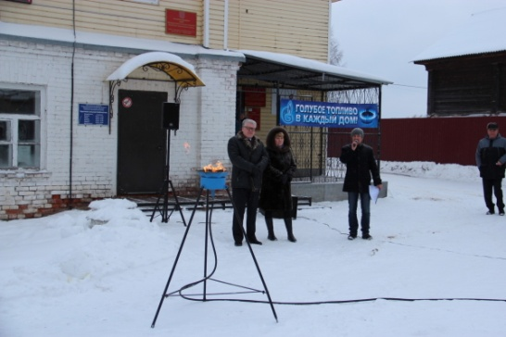
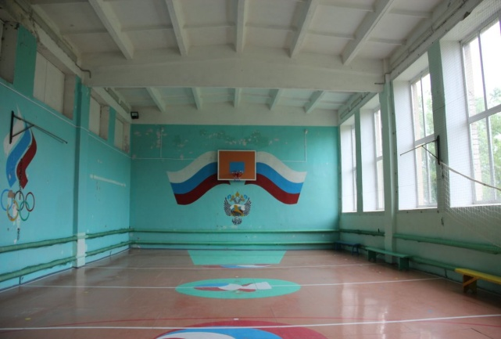
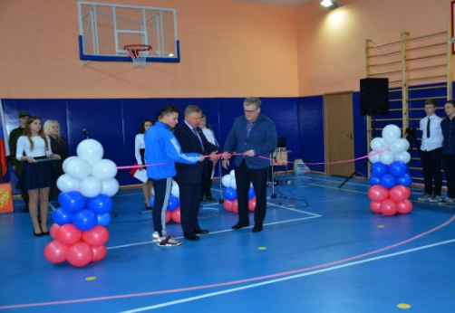

Социально-значимые проекты за счет бюджета в 2019 году
Строительство распределительных газопроводов с.Заречный, д.Мартыниха, д. Шерониха, д.Чеганово в Заволжском районе Ивановской области (2 этап-газификация д. Мартыниха, д. Шерониха, д. Чеганово) – 8 648,2 тыс.руб.
Капитальный ремонт спортзала
МКОУ Колшевской ООШ– 1 602,1 тыс.руб.
Капитальный ремонт и приобретение спортивного инвентаря спортзала МКОУ Заволжский лицей – 2 727,2 тыс.руб.
Разработка проектов работ по ликвидации накопленного вреда окружающей среде– 9 779,8 тыс.руб.

Slide 23
Расходы бюджета на социальную поддержку семьи и детей
Наименование расходов | Сумма, тыс.руб.
Организация питания детей из многодетных семей | 1 417,6
Обеспечение школьной формой учащихся первых классов общеобразовательных организаций, проживающих в многодетных семьях | 62,0
Организация отдыха детей и молодежи | 676,5
Предоставление жилых помещений детям-сиротам и детям, оставшимся без попечения родителей | 1 208,1
Выплата компенсации части родительской платы за присмотр и уход за детьми в дошкольных учреждениях | 646,7

Slide 24
Муниципальный внутренний долг Заволжского муниципального района
На 01.01.2019 – 0,0 тыс.руб.,
На 01.01.2020 – 0,0 тыс. руб.

Slide 25
Подготовлено
финансовым отделом администрации Заволжского муниципального района
Ивановской области
2020 год
Документ подготовлен с использованием материалов, содержащихся в «Бюджете для граждан» к исполнению федерального бюджета за 2019год, сформированному Министерством финансов РФ
Ответственный исполнитель: Главный специалист Четвергова М.А., Тел 6-00-44

